Slide 1
Innovación educativa en la Educación a Distancia Virtual en la Educación Nicaragüense

Slide 2
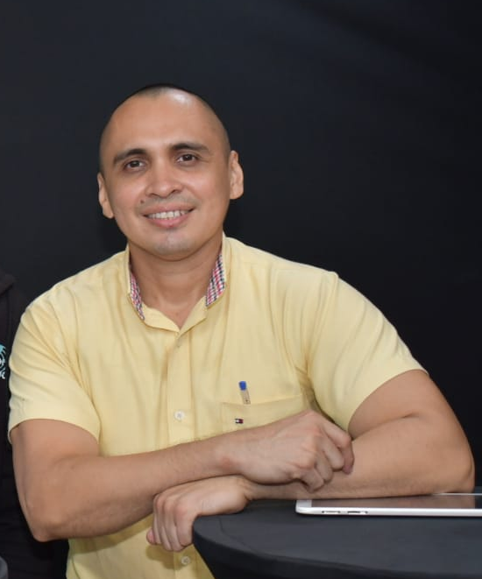
Raúl Hidalgo
Ministerio de Educación
hidalgor@mined.gob.ni
Especialista en el manejo de plataformas virtuales de aprendizaje. Con 19 años de experiencia en el área educativa desempeñando actualmente el cargo de Responsable del Departamento de Recursos Tecnológicos Educativos de la Dirección de Tecnología Educativa del MINED-

Slide 3


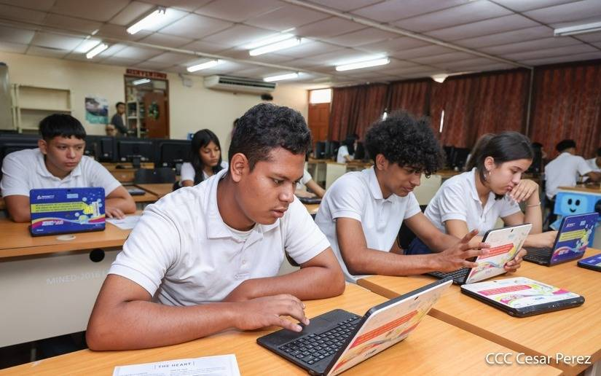
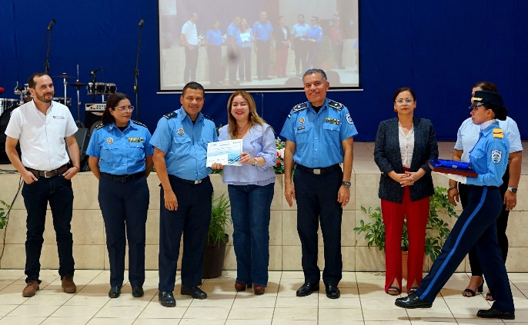
Contexto de la Educación a Distancia en Nicaragua
Fortalecimiento de modelo educativo con el uso de herramientas digitales
Secundaria en línea:
Durante la pandemia y post-pandemia. El uso de estas plataformas jugó un papel fundamental para la formacion de docentes, estudiantes, madres y padres de familia de todas las modalidades.

Slide 4
Lecciones Aprendidas
Lecciones clave en la implementación de herramientas digitales:
La formación continua de los Docente juega un papel fundamental en la integración de las tic y producción
De recursos digitales en su quehacer pedagógico.
Seguir avanzando en el equipamiento tecnológico e internet a los centros educativos.
Seguir promoviendo el uso seguro y responsable de las tecnologías.
Se hace necesario contar con una ruta de formacion en TIC para los docentes
  Nivel de Conocimiento
  Áreas en TIC
Taller de Producción de Recursos Didácticos
Taller de Producción de Aplicaciones móviles
Integración de Plataformas y Herramientas IA
Herramientas para Evaluar y consolidar los aprendizajes
2024:
Integración de herramientas de Realidad Aumentada
Taller virtual creación de presentaciones y juegos con Scratch

Slide 5
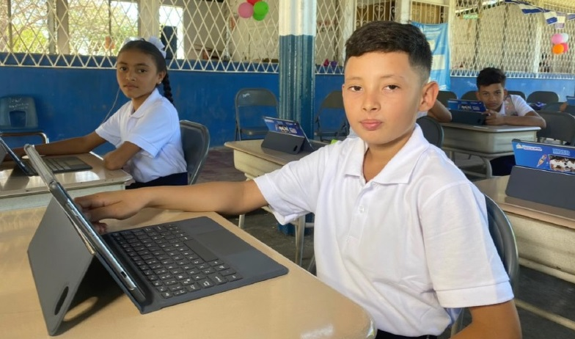
Contribución al Modelo de Protagonismo de las Personas, la Familia y la Comunidad
742 institutos de secundaria con ADM
80 centros de primaria multigrado.
646 centros con conectividad a internet.
Nicaragua avanza en la modernización del modelo educativo a través del equipamiento tecnológico de los centros educativos, formación de los docentes en la integración de recursos digitales en su quehacer pedagógico, logrando que los niños desde las primeras edades y niveles educativos puedan acceder al mundo tecnológico para el fortalecimiento de sus aprendizajes.
La calidad educativa en el país, es el resultado del esfuerzo que realiza el gobierno de Nicaragua a través del Ministerio de Educación (MINED), en cuanto a la constante actualización del modelo educativo, lo que ha permitido un mejor desarrollo y manejo de las nuevas herramientas tecnológicas por parte de la comunidad educativa.

Slide 6
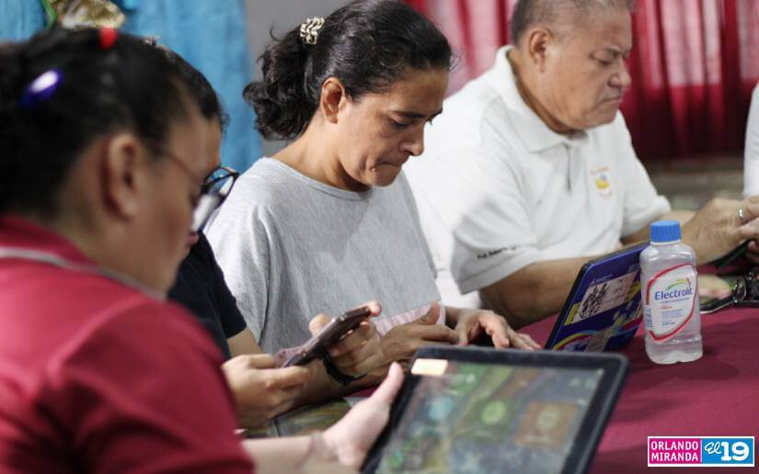
Conclusiones y Recomendaciones para mejorar la implementación de la estrategia digital.
Avanzar en producción de materiales educativos digitales con herramientas de autor: bajo DUA Diseño Universal para los aprendizajes
Materiales interactivo en plataforma.
Avanzar con conectividad de centros educativos.
Avanzar hacia una soberanía digital a nivel nacional.

Slide 7
Raúl Hidalgo
hidalgor@mined.gob.ni

